Slide 1

CHÀO MỪNG CÁC THẦY CÔ ĐẾN DỰ TIẾT DẠY
TIẾNG VIỆT
BÀI 7: Ô ô .
Giáo viên: Phạm Thị Thu

Slide 2

Khởi động

Slide 3





GIẢI CỨU
ĐẠI DƯƠNG

Slide 4





bò

Slide 5

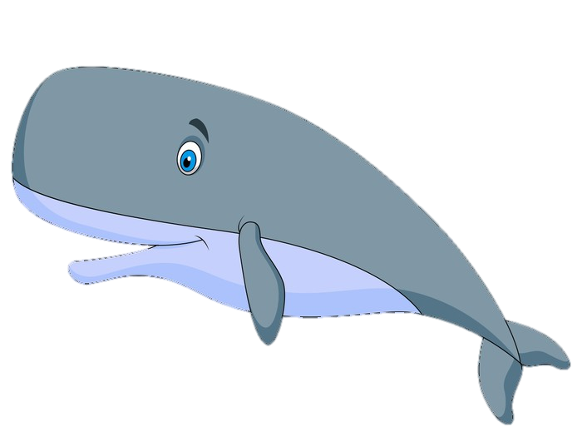

bế bé

Slide 6


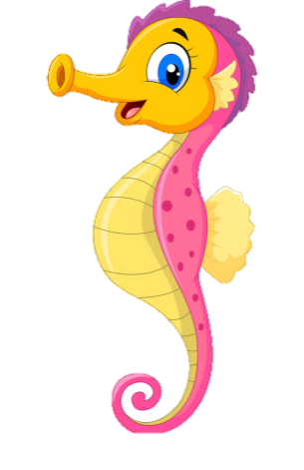

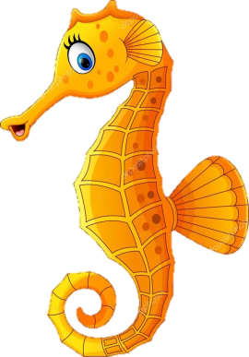
bê có cỏ

Slide 7
CẢM ƠN CÁC BẠN

Slide 8
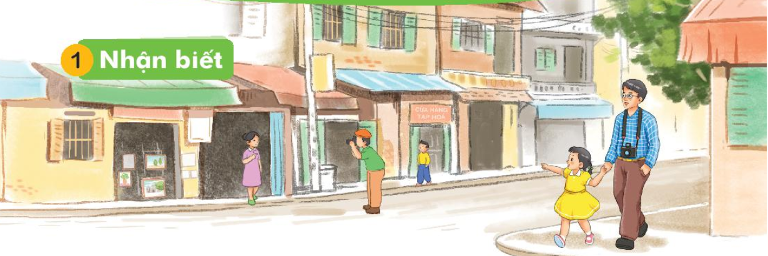
ô
Bố và Hà đi bộ trên hè phố.
ô
ộ

Slide 10

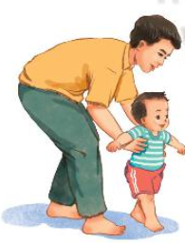

Slide 11
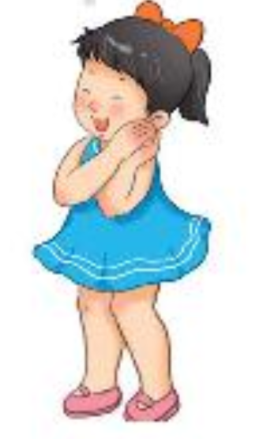

Slide 12
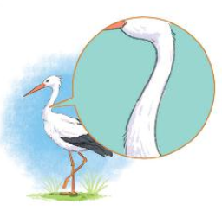

Slide 13


Slide 14
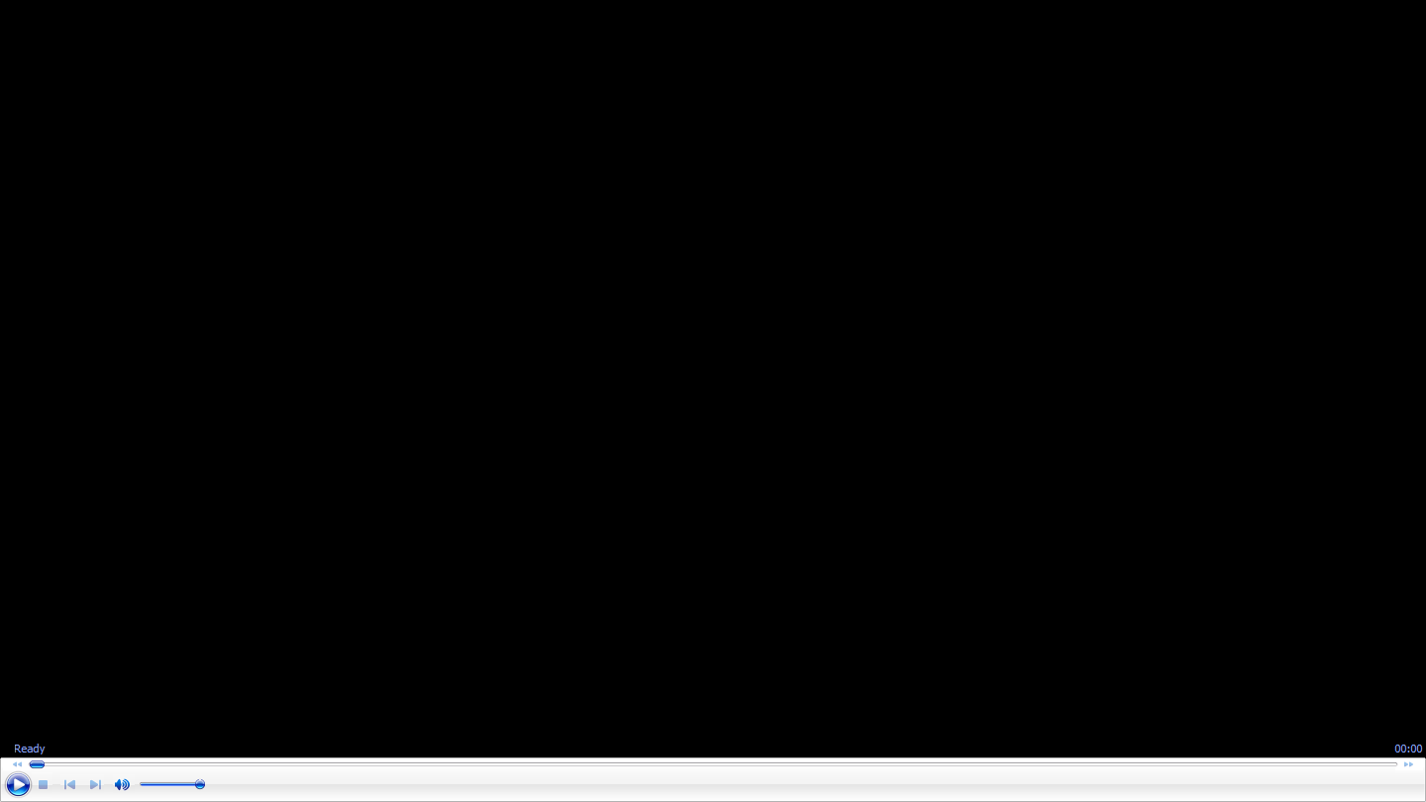

Slide 15
